Slide 1
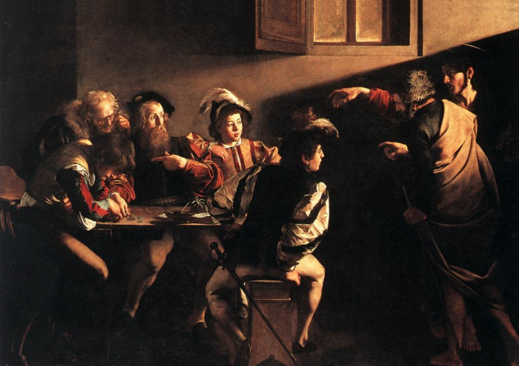
1)
Caravaggio, “De roeping van Mattheus” - 1600

Slide 2
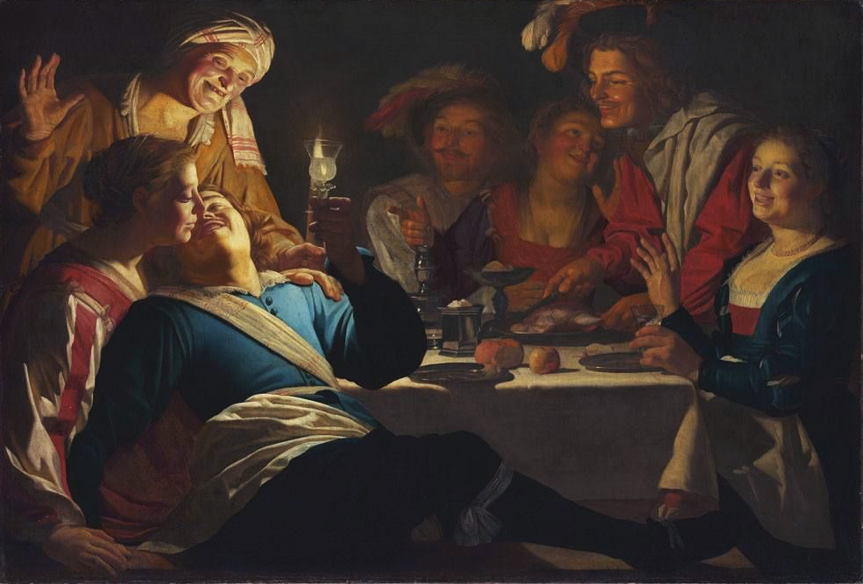
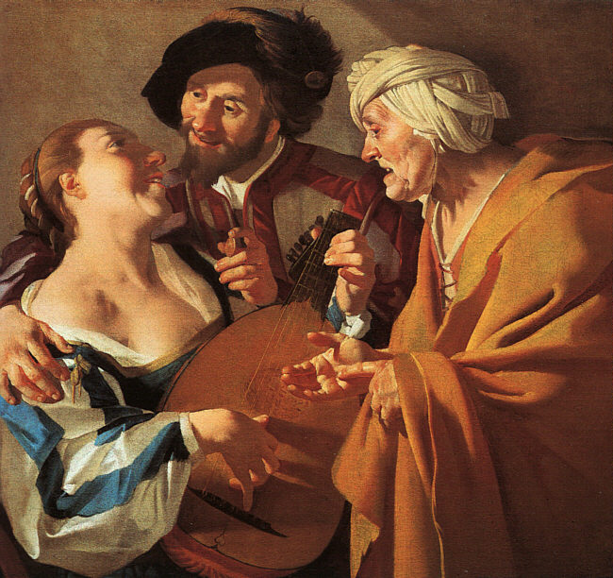
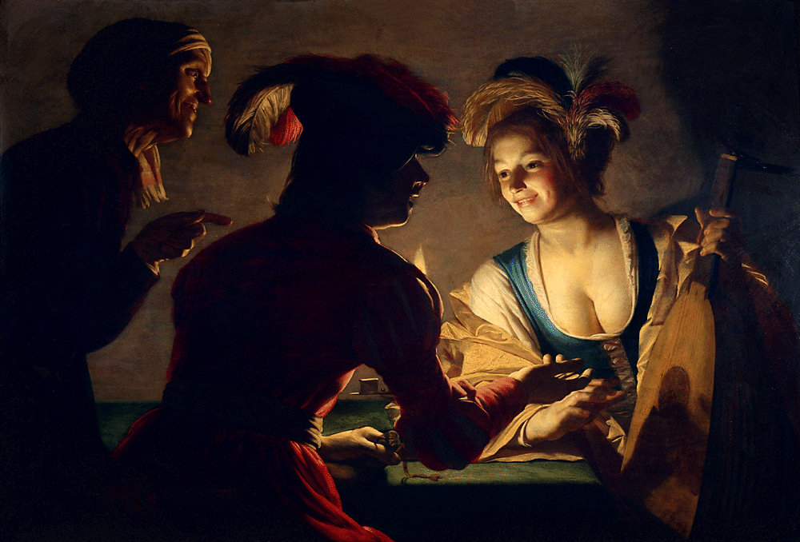
2)
Gerard van Honthorst, “Vrolijk Gezelschap”
Of: “De Verloren Zoon” (1623)
Dirk van Baburen, “De Koppelaarster”
Ca. 1622
Gerrit van Honthorst, “De Koppelaarster” (ca. 1625)

Slide 3
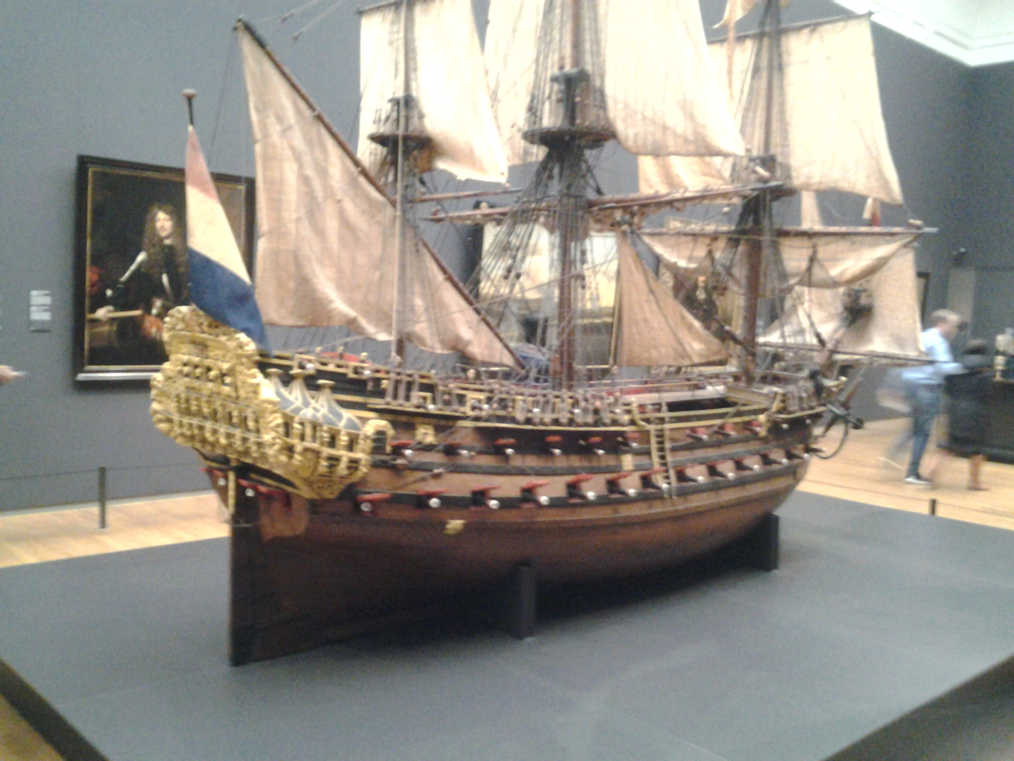
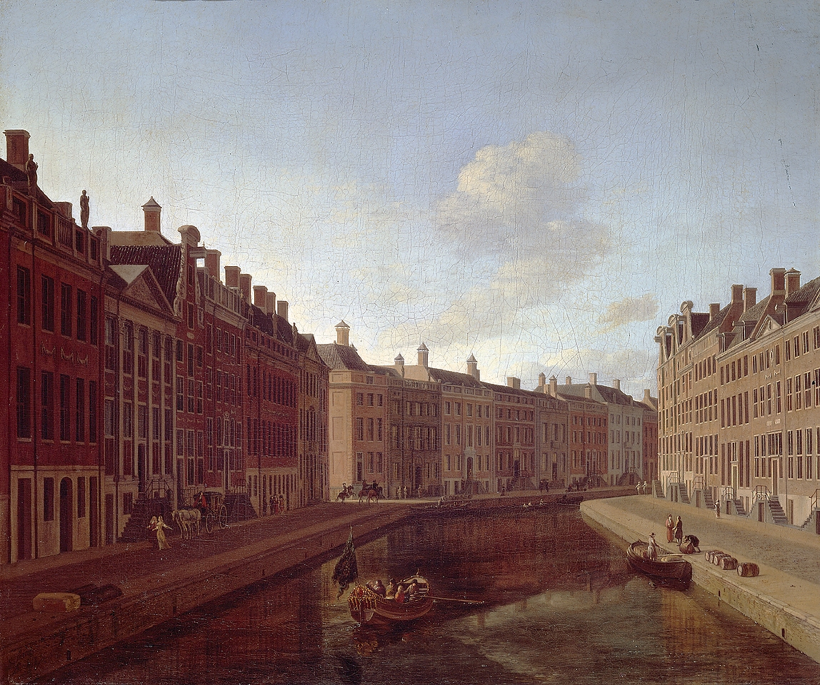
3)

Slide 4
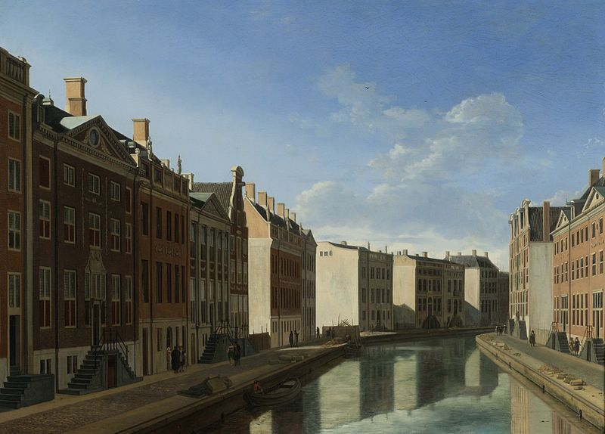
4)
1672 1685
Berckheyde schilderde “De Gouden Bocht van de Herengracht” in 1672 en 1685
Amsterdam werd een wereldstad, vooral vanwege de haven, die veel welvaart bracht. Wat zie je veranderen op de schilderijen van Berkheyde tussen 1672 en 1685? Kijk niet alleen naar de gebouwen langs de gracht

Slide 5
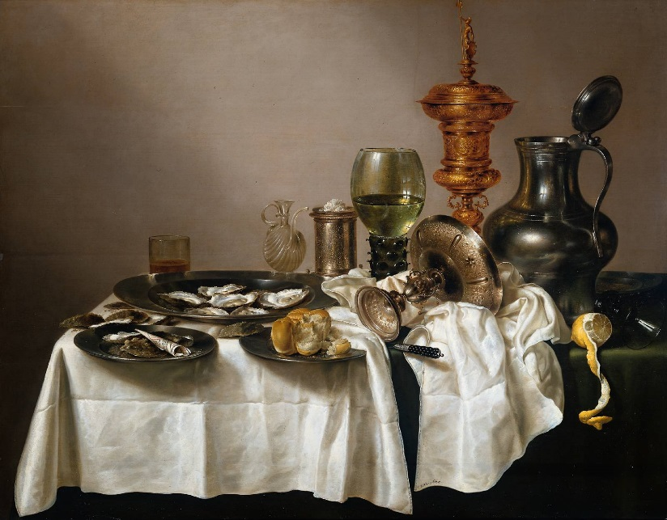
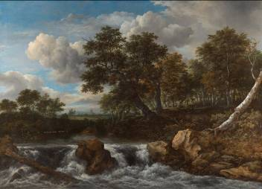
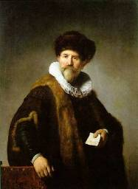
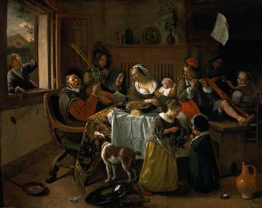
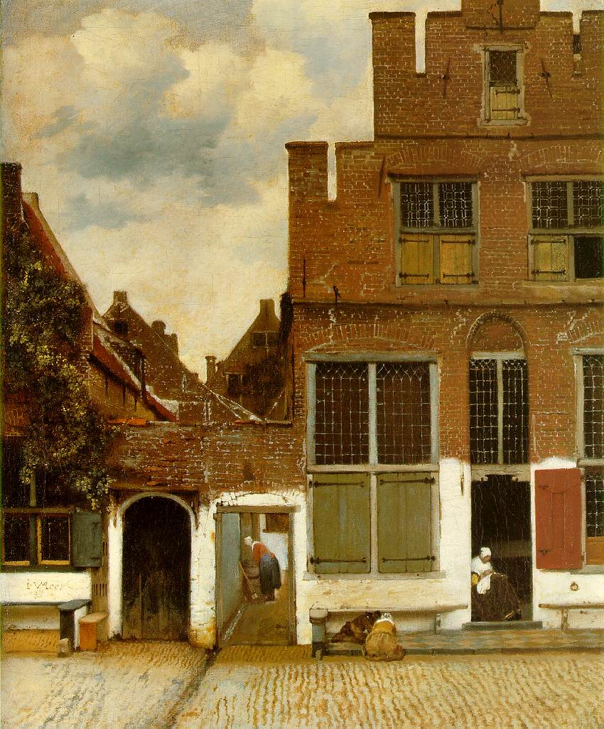
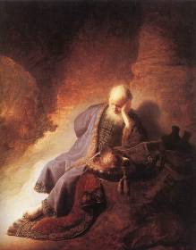
5)
Specialisatie van de schilders in genres
Het portret
Het landschap
Het stilleven
Het stadsgezicht huiselijke taferelen
Historiestuk

Slide 6
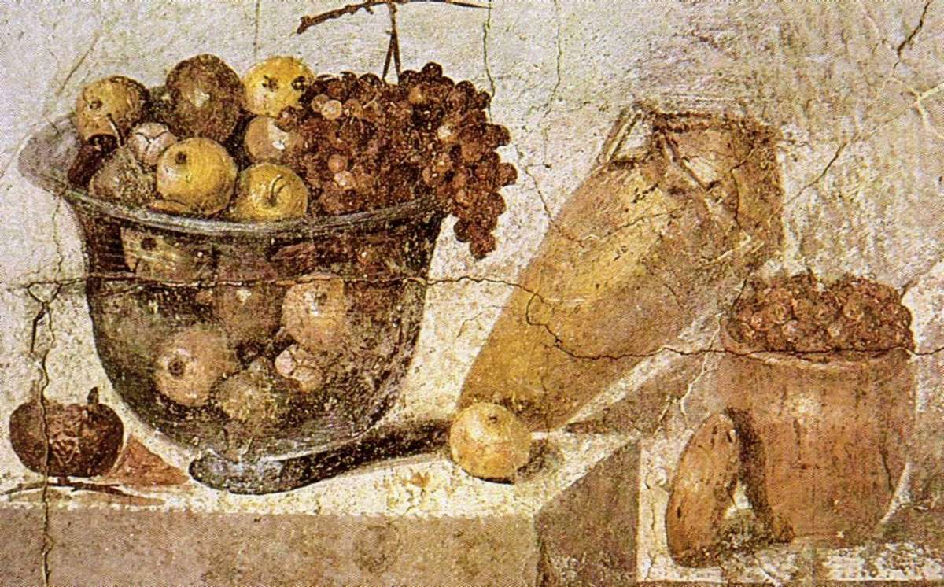
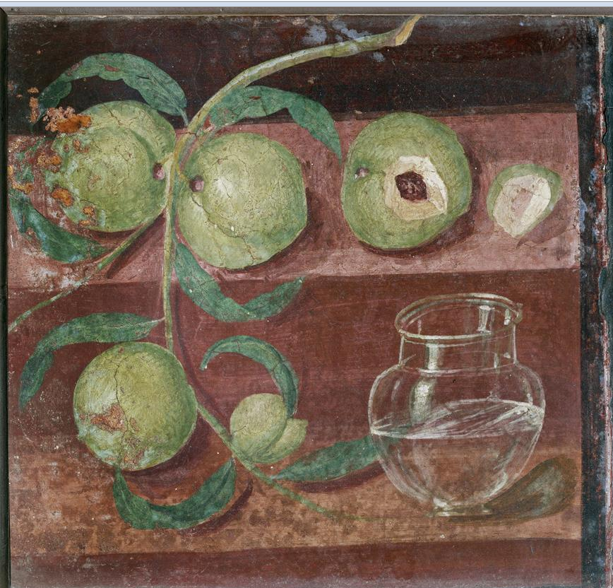
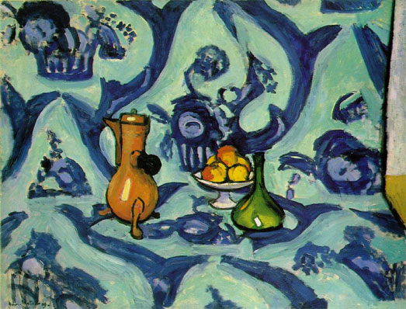
6)
Stillevens Pompeï en Herculaneum, ca. 50 n. C. (Niet in RM)
Willem Claesz. Heda
Stilleven met vergulde bokaal
1635 Rijksmuseum
Matisse, “Stilleven” 1909

Slide 7
7)
Willem Claesz. Heda
Stilleven met vergulde bokaal
1635 Rijksmuseum

Slide 8
Onze checklist:
ruimtelijkheid
textuur (stoffelijkheid)
Individualiteit
Juiste proporties
8)
1909
1648

Slide 9
Het landschap
Van middeleeuwen naar 17e eeuw

Slide 10
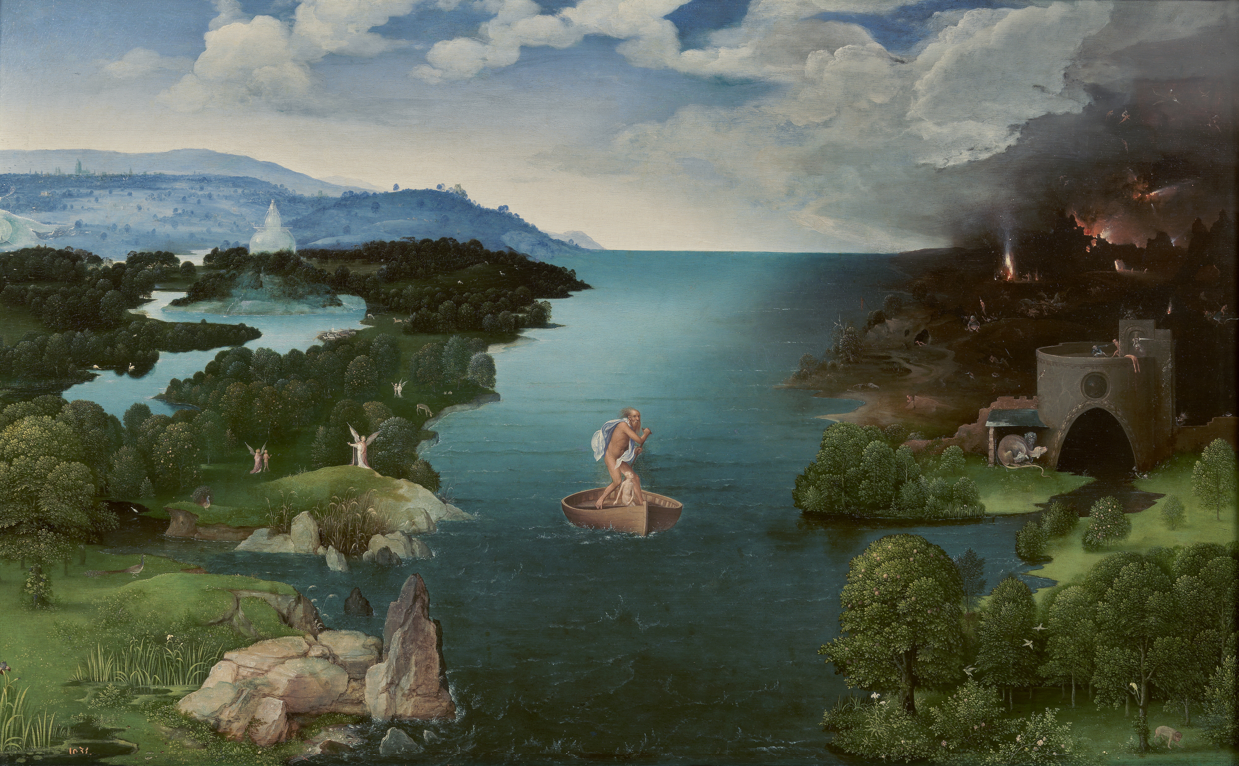
9)
Joachim Patinir (1480–1524), Landschap met de veerman Charon die de rivier de Styx oversteekt (1515–1524)

Slide 11
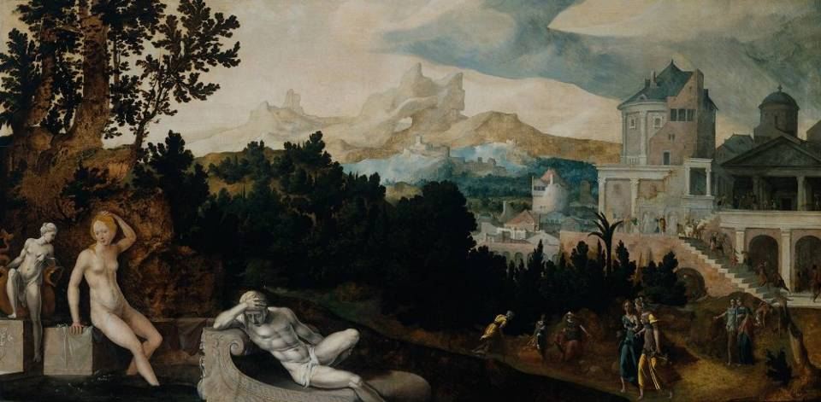
10)
Jan van Scorel, “David and Bathseba” ca. 1540 (Renaissance)

Slide 12
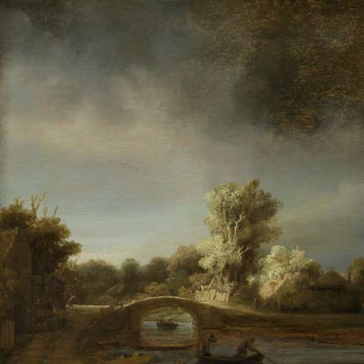
11)
Jacob van Ruisdael (1628/1629–1682) Rijksmuseum

Slide 13
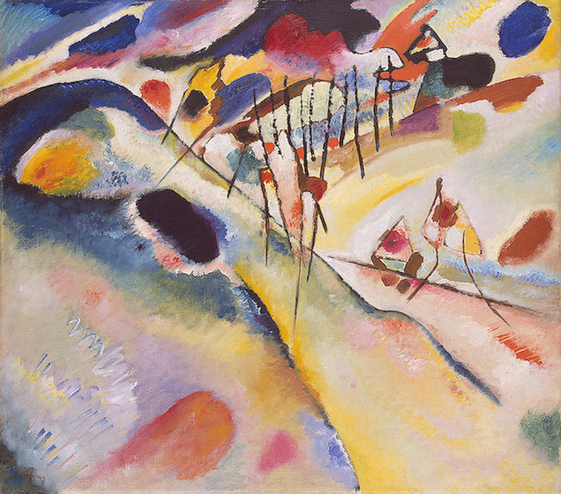
12)
Onze checklist:
Ruimtelijkheid
Stoffelijkheid
Individualiteit
Juiste verhoudingen
Rembrandt, “Landschap met stenen brug” 1638, Rijksmuseum

Slide 14
13)
Rembrandt 1638
Onze checklist:
Ruimtelijkheid
Stoffelijkheid
Individualiteit
Juiste verhoudingen
Kandinsky, Landscape at Dünaberg near Murnau, 1913 (Not Rijksmuseum!)

Slide 15
14)
Scoorel Ca. 1540 (mogelijk in opslag)
J. Patinir Ca. 1520 (Niet in RM)
Ruisdael Ca. 1665 (of Jan Both)
Matisse 1913 (niet in RM)

Slide 16
Het stadsgezicht
en het interieur

Slide 17
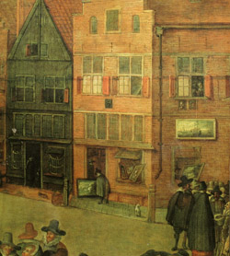
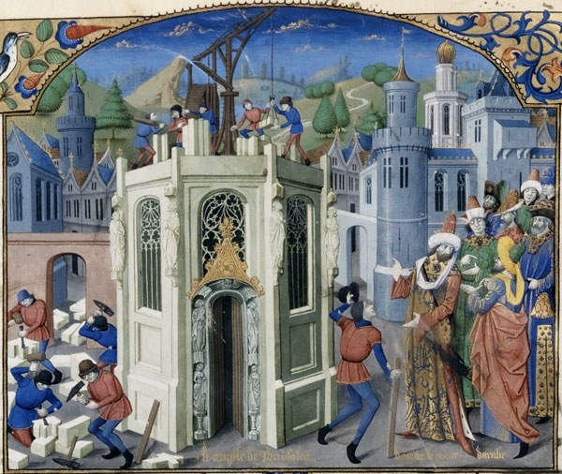
15)
Joh. Vermeer,
“Het Straatje”
ca. 1658
Anonieme Nederlandse schilder met “Verkoop van schilderijen op straat”, ca. 1620
Bourgondische miniatuur 1460

Slide 18
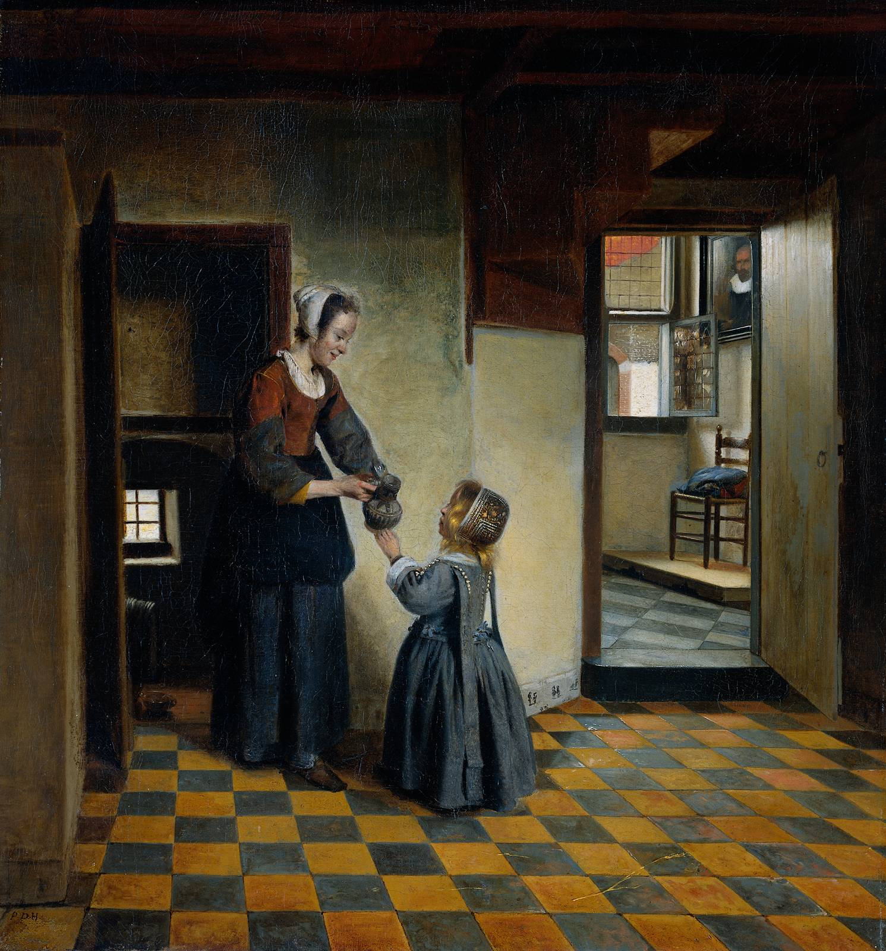
16)
Pieter de Hoogh “Woman with Child ca. 1658,

Slide 19
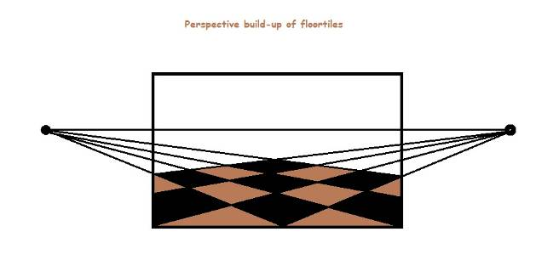
17)

Slide 20
Huiselijke taferelen

Slide 21
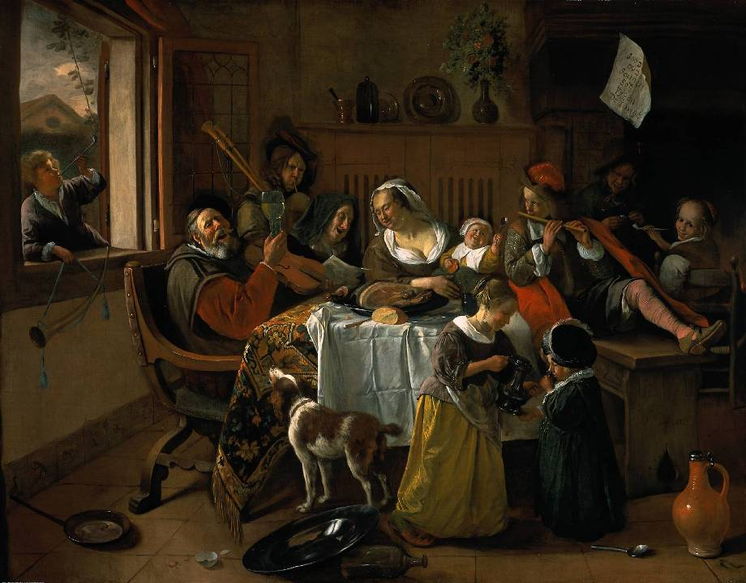
18)
Jan Steen, “The merry family” ca. 1668

Slide 22
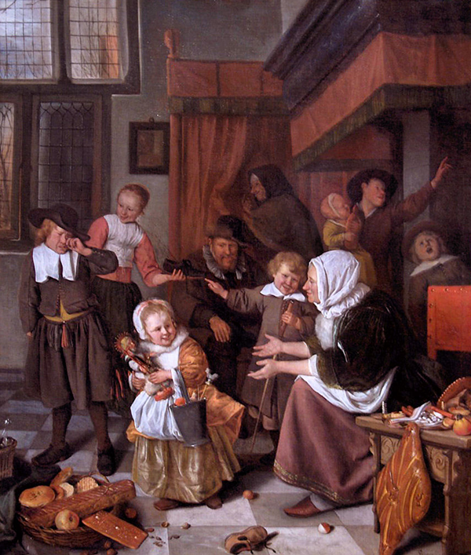
19)
Jan Steen, Sinterklaasfeest”
ca. 1668 Rijksmuseum

Slide 23
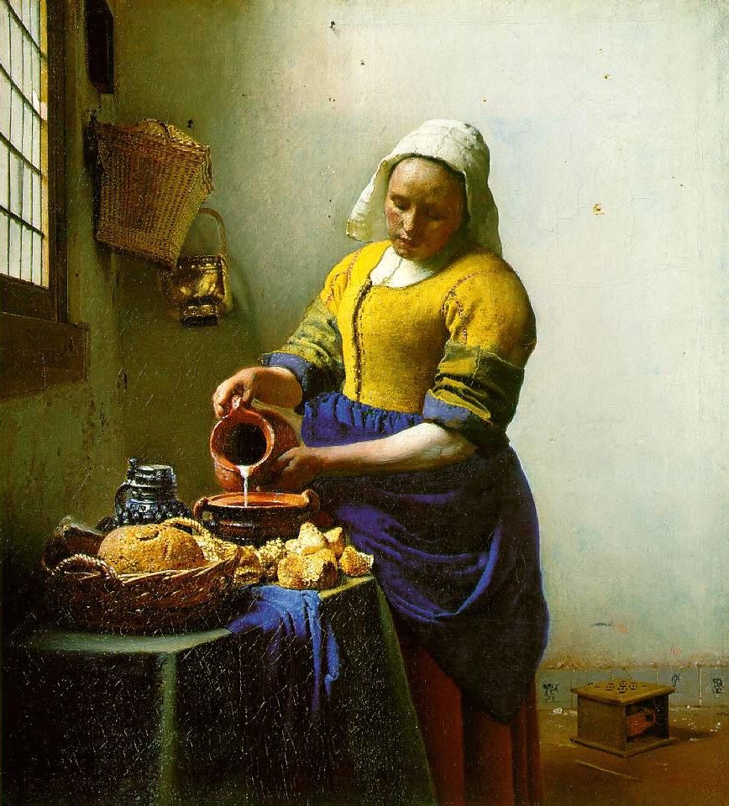
20)
Joh. Vermeer,
“Het Melkmeisje”,
ca. 1660
Rijksmuseum

Slide 24
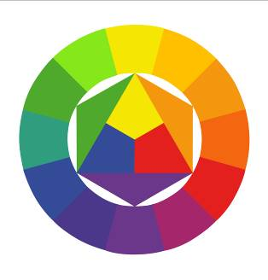
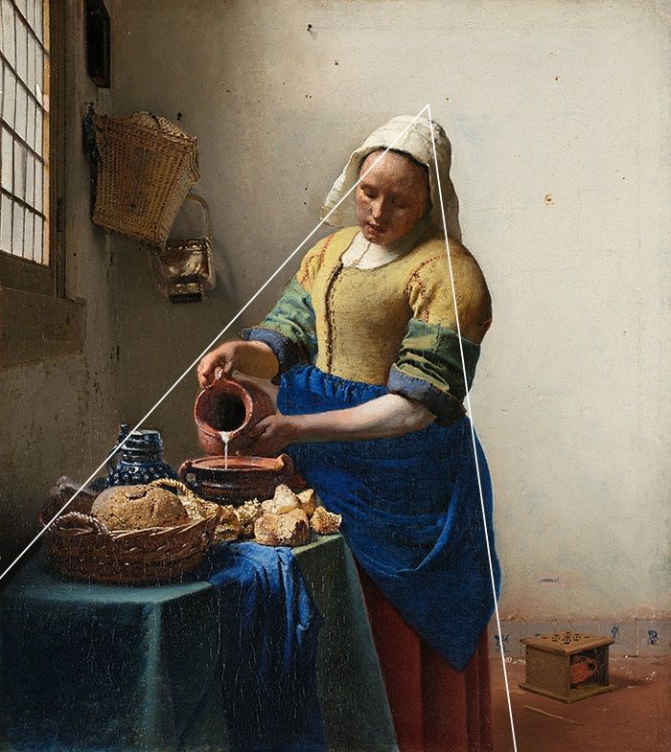
21)

Slide 25
Einde deel 1

